Slide 1

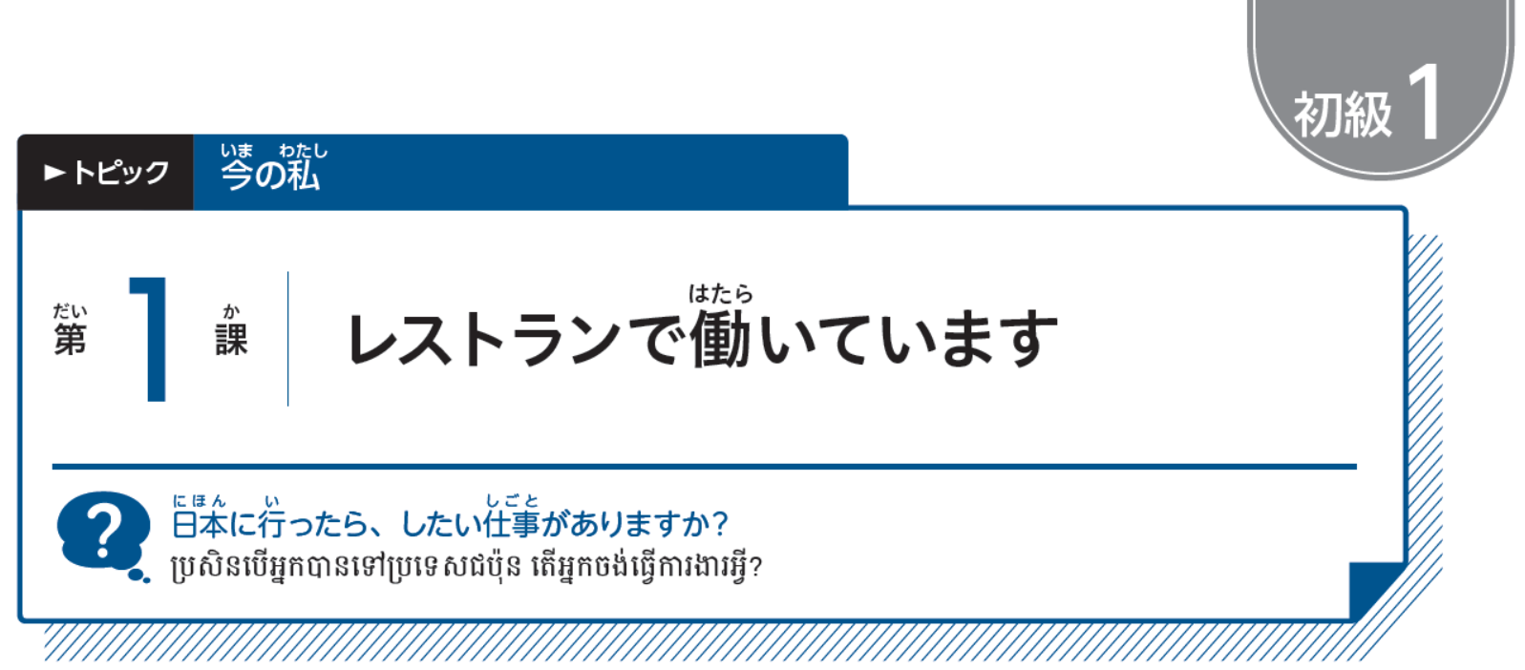


Slide 2
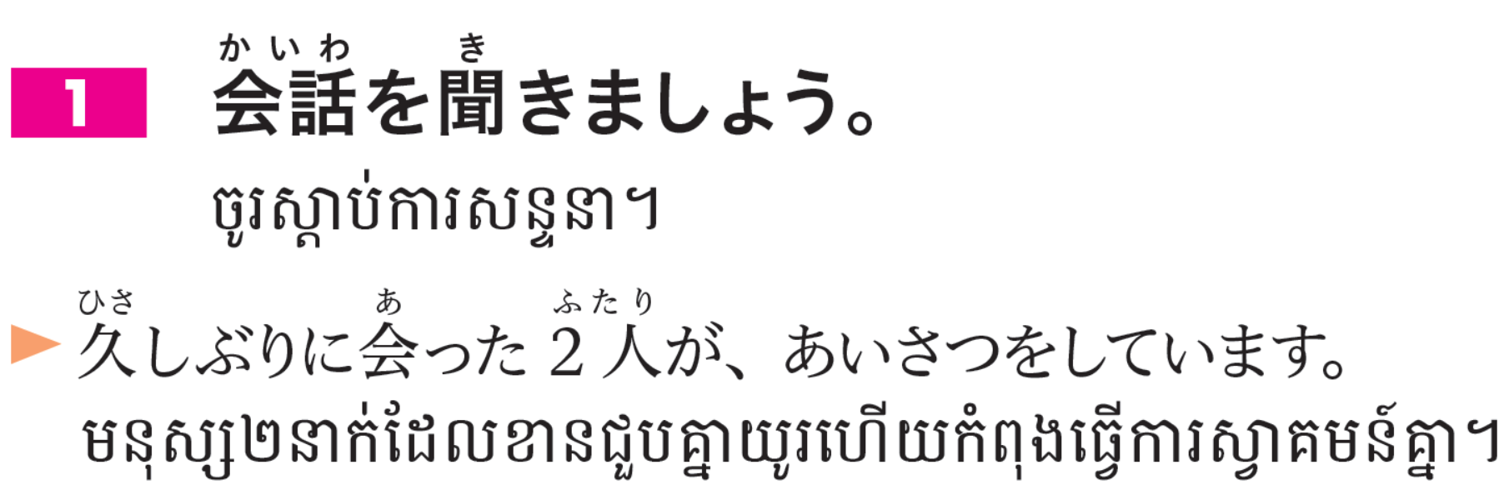

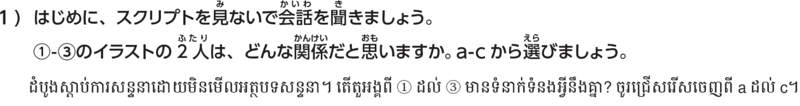
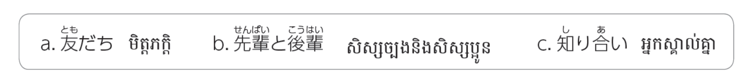

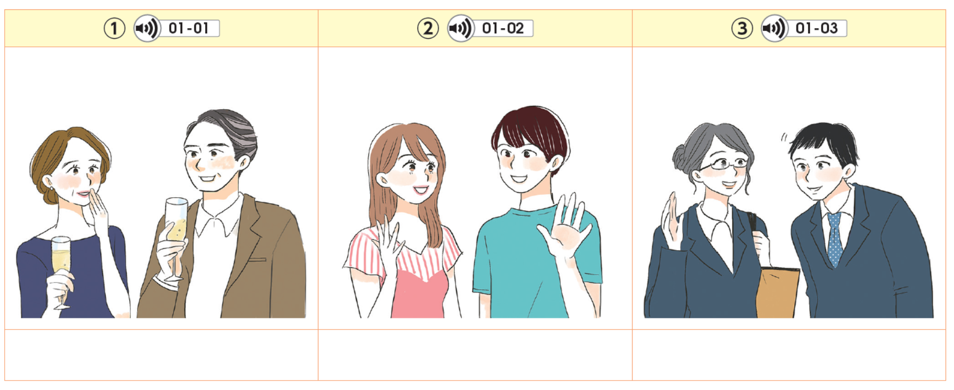
★スキットあります
https://youtu.be/z2E3hy9YlkU

Slide 3
c
a
b

Slide 4
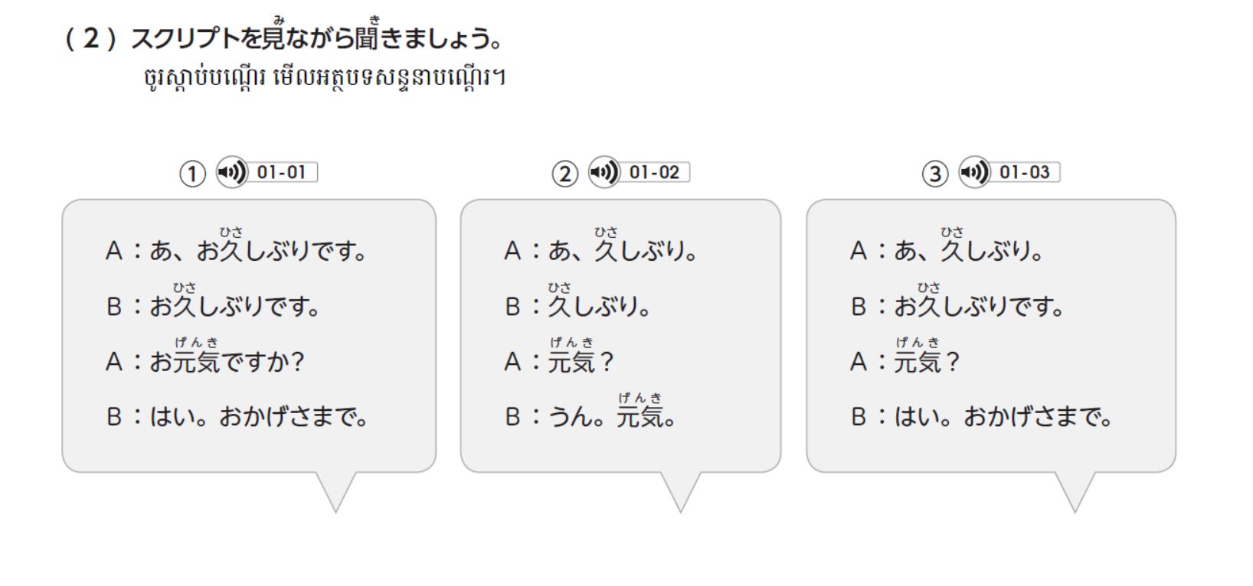

Slide 5

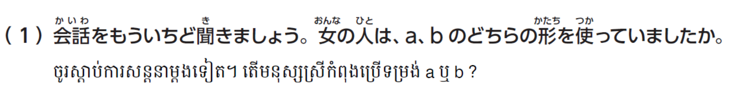
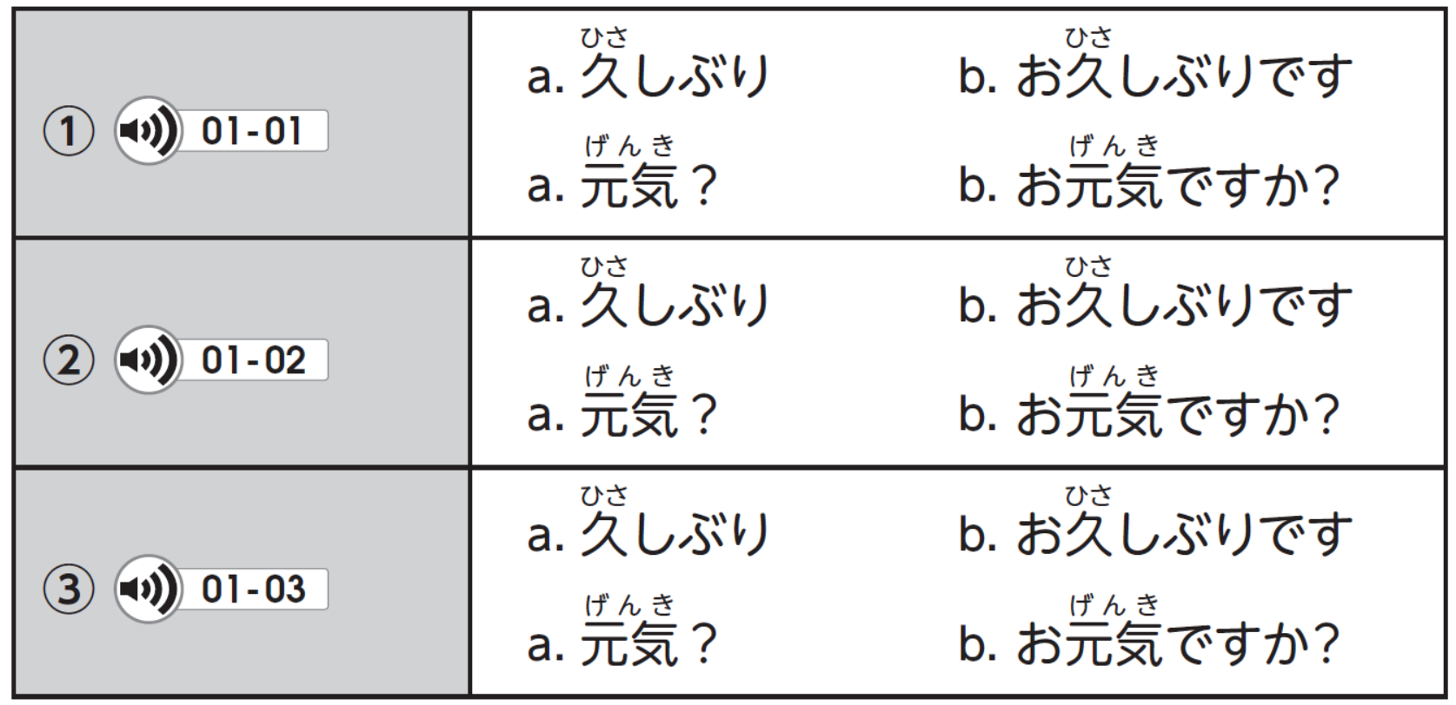

Slide 7
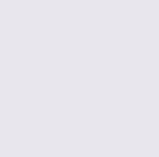

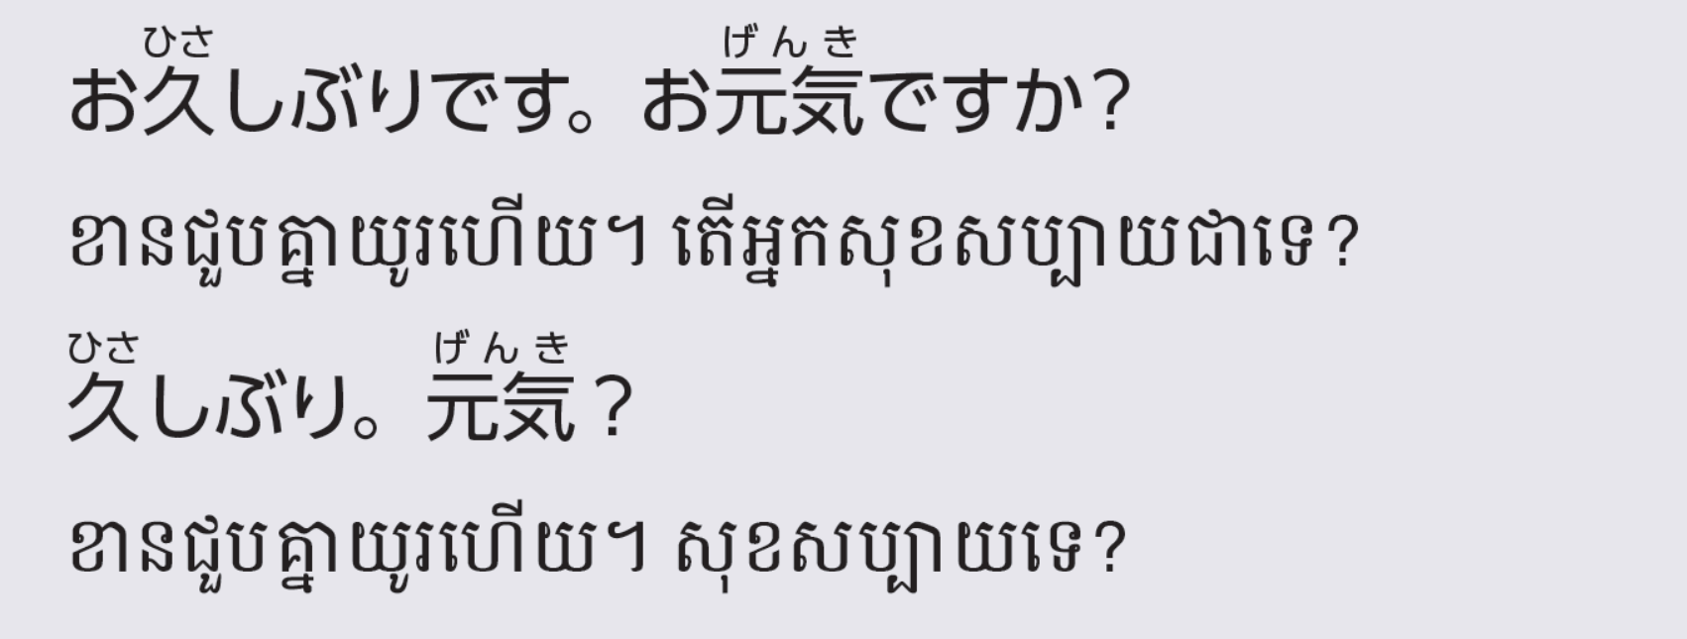
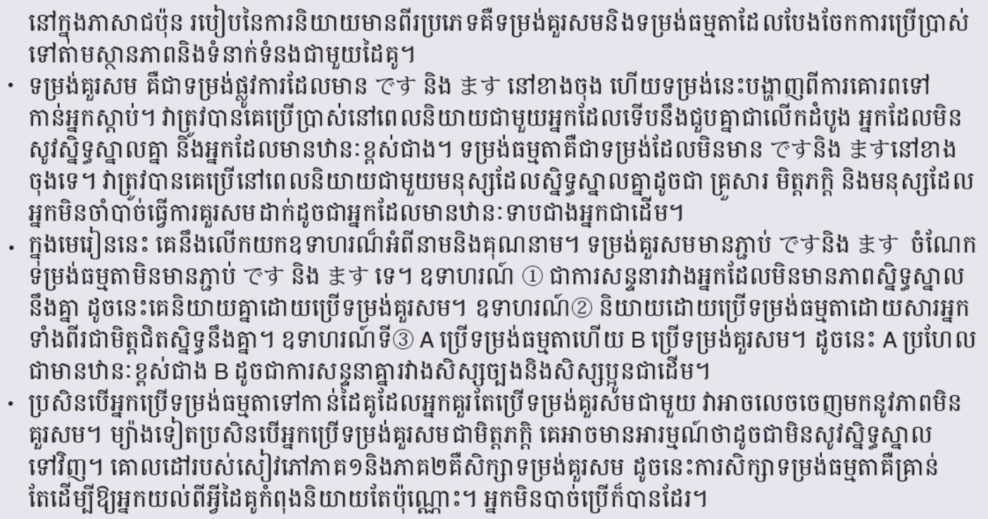
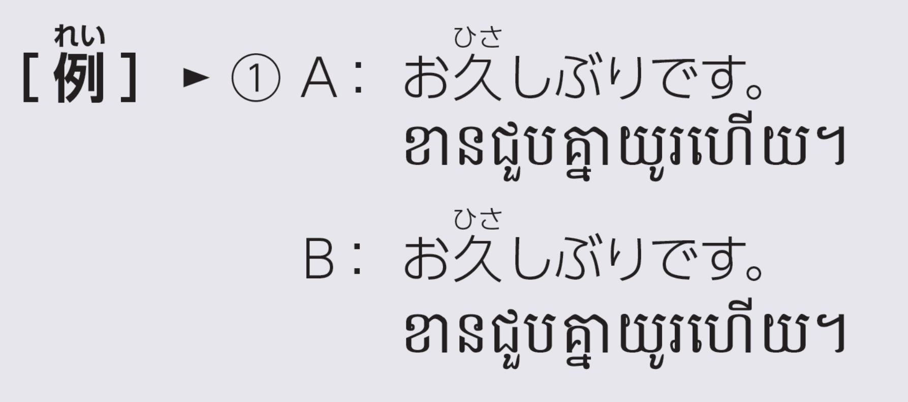
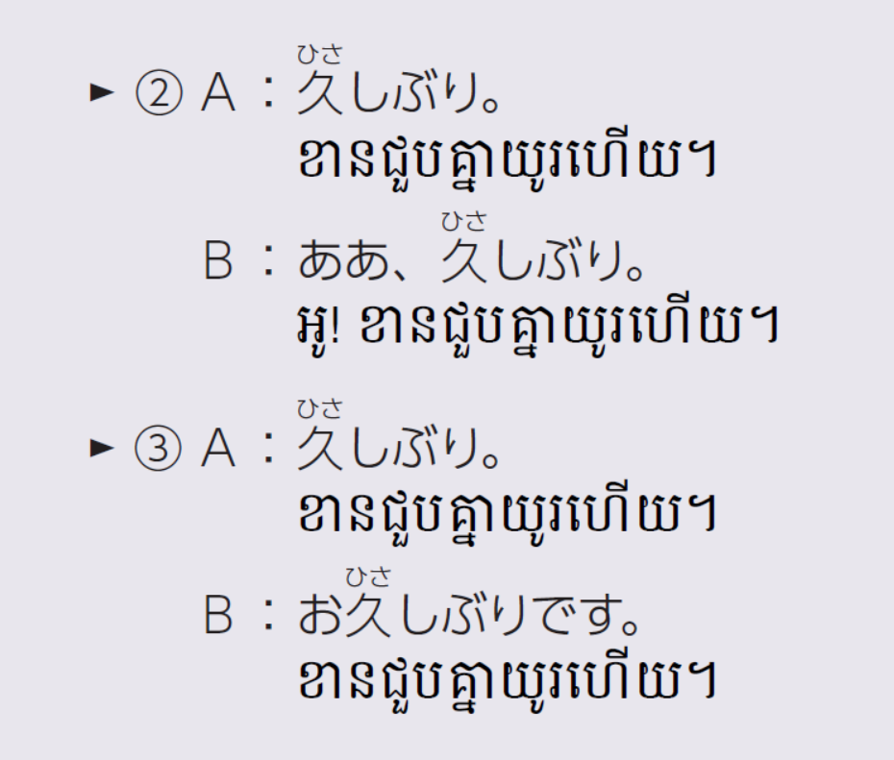

Slide 8
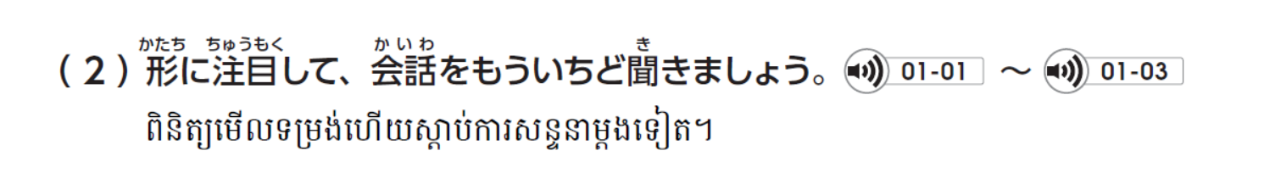
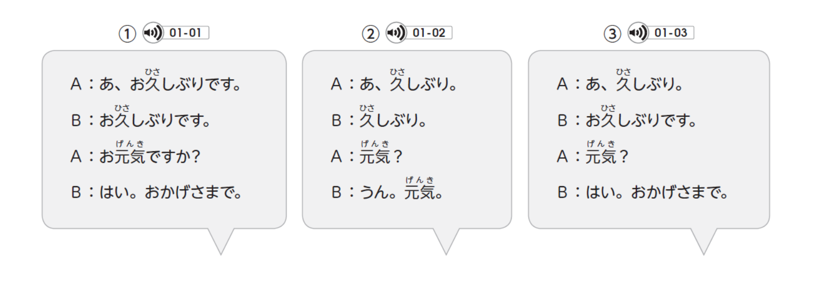

Slide 9
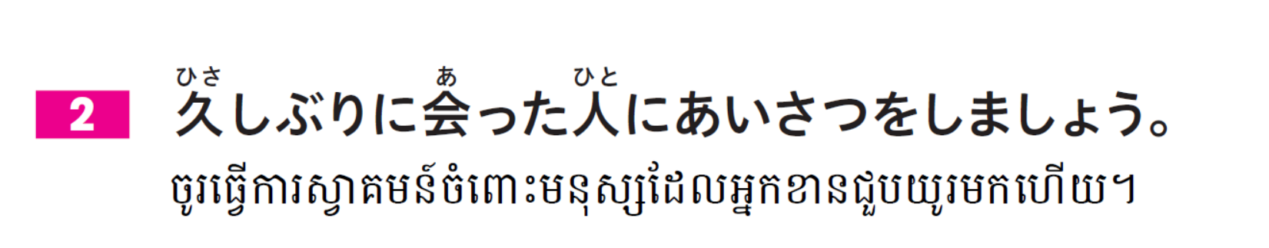
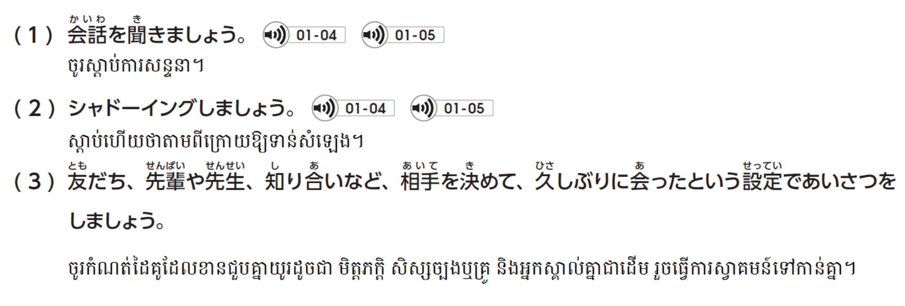
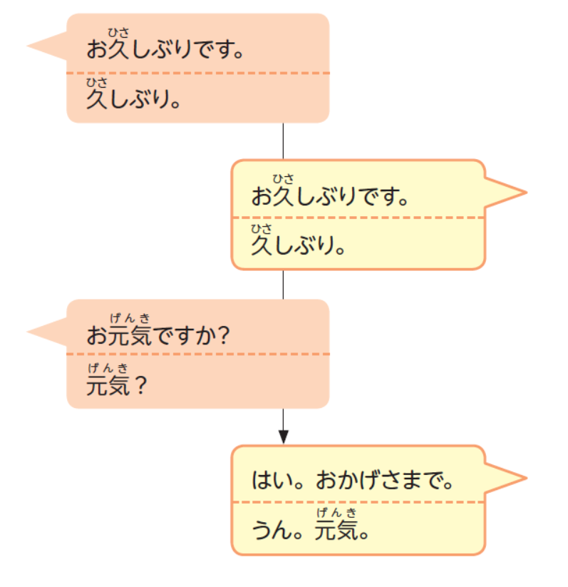

Slide 10


Slide 12
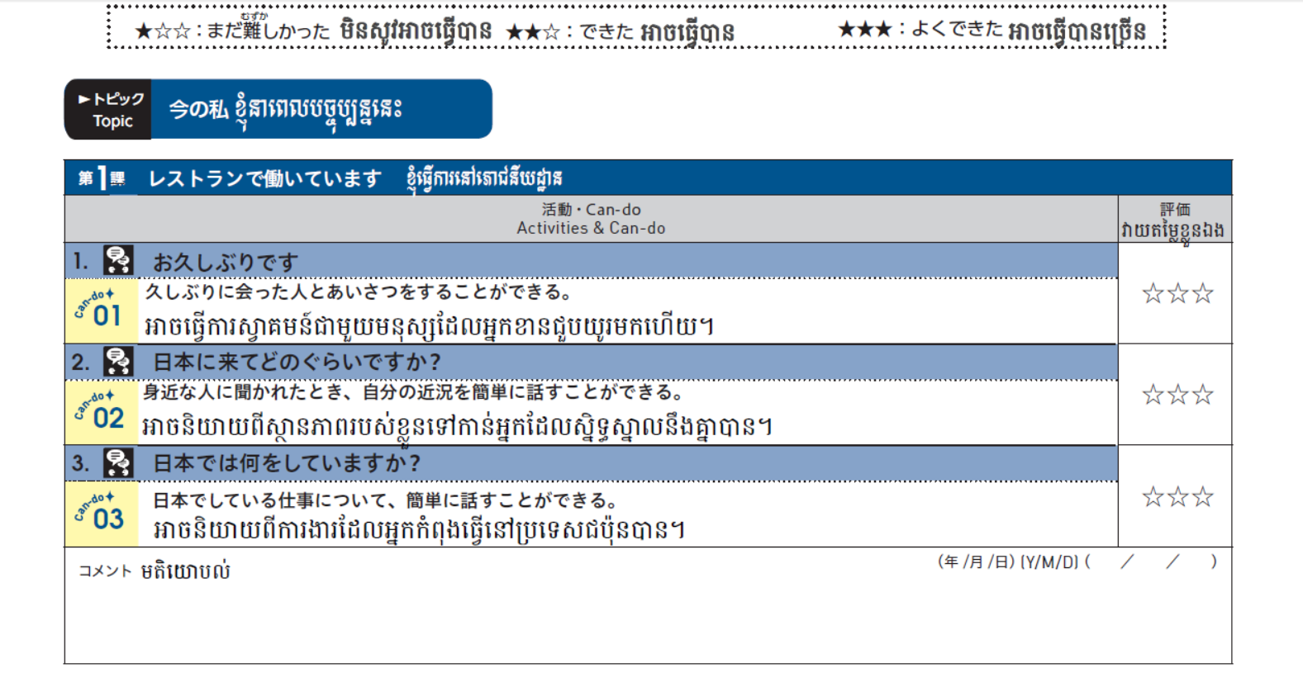

Slide 13


Slide 14
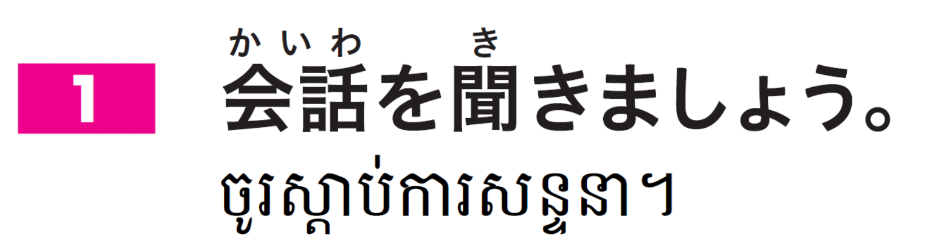
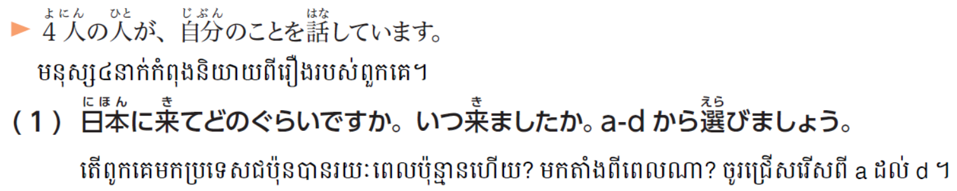
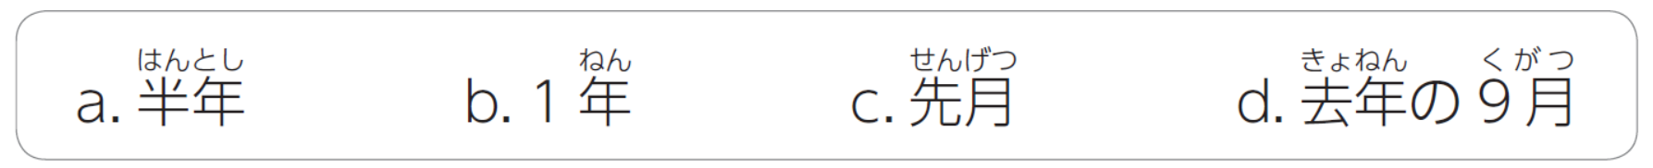
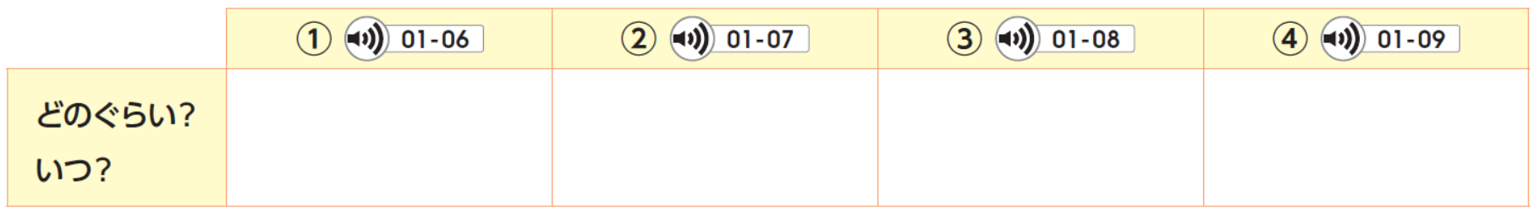

Slide 15
b
a
d
c

Slide 16
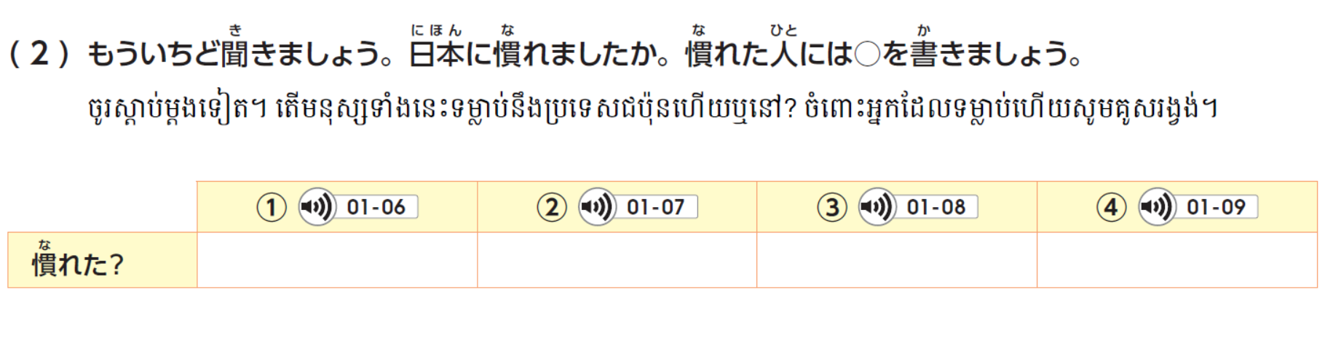

Slide 18
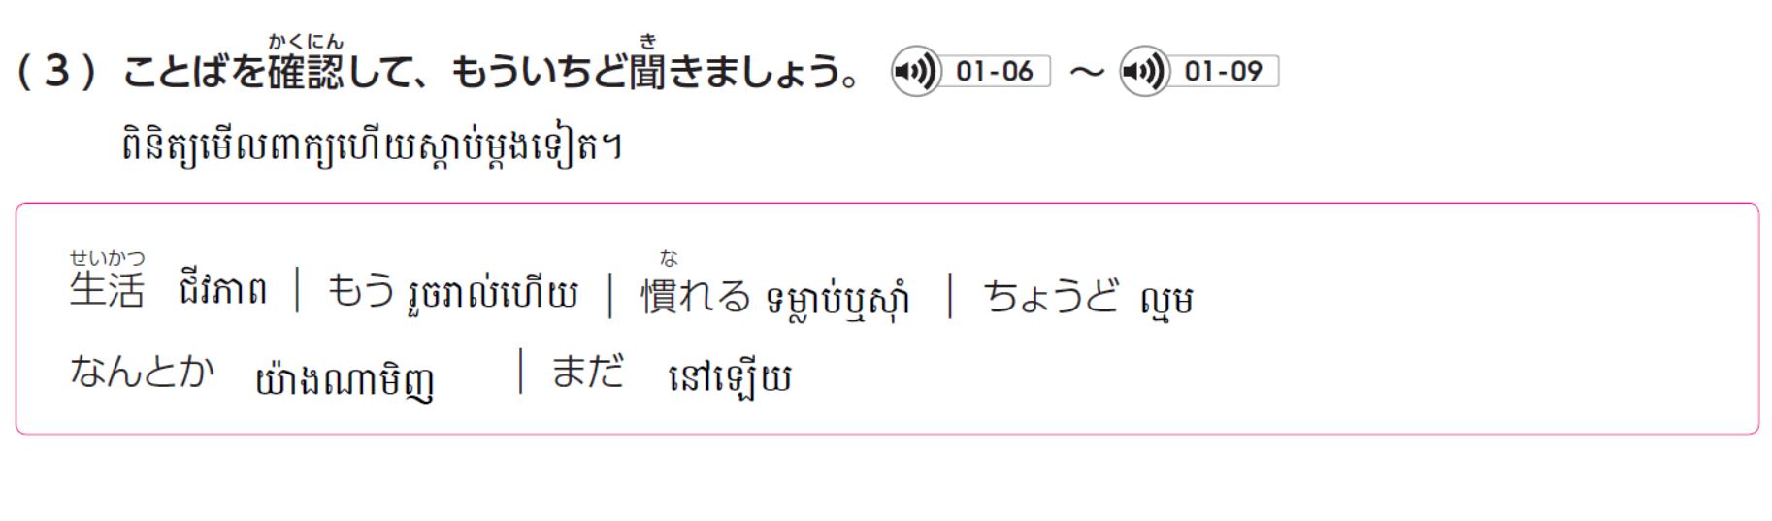

Slide 19
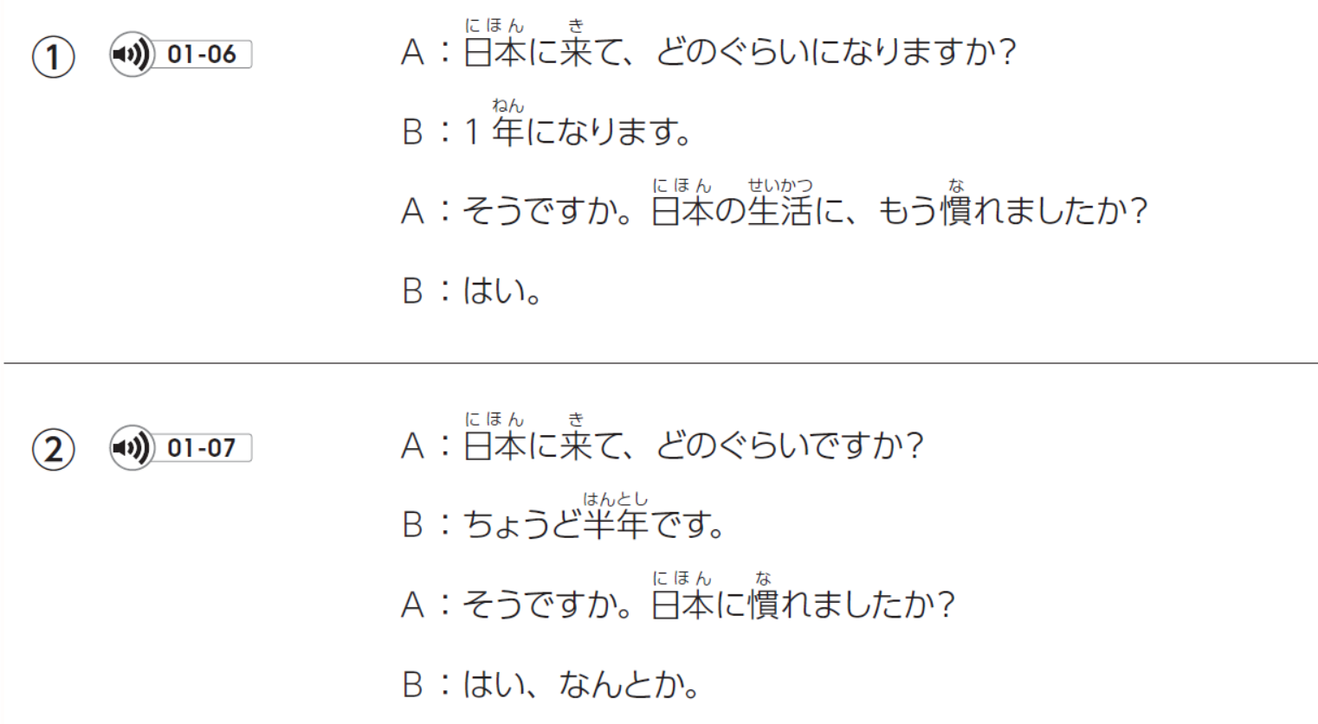

Slide 20
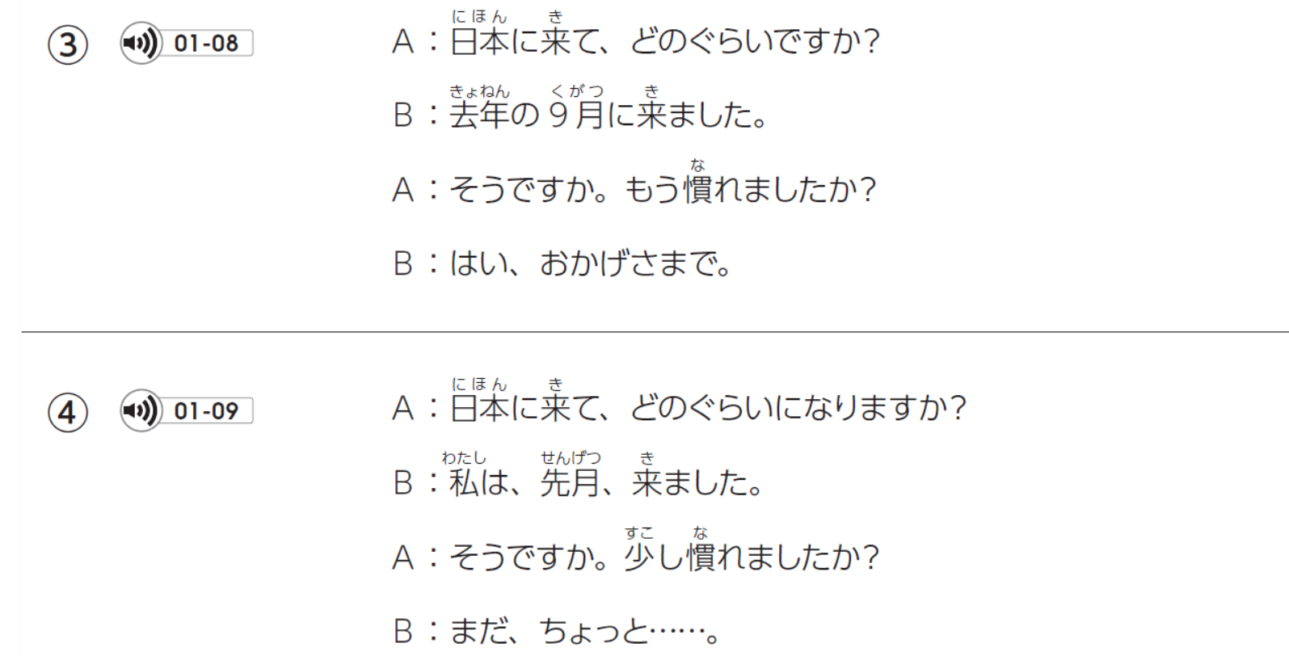

Slide 21

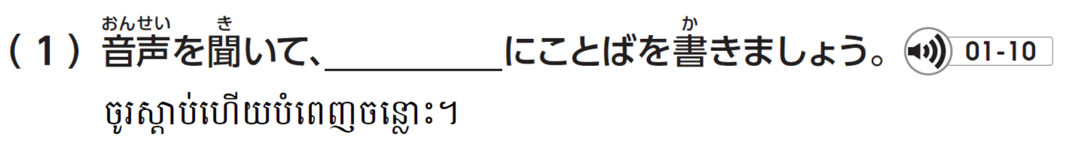
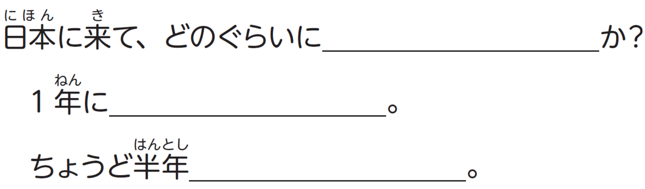
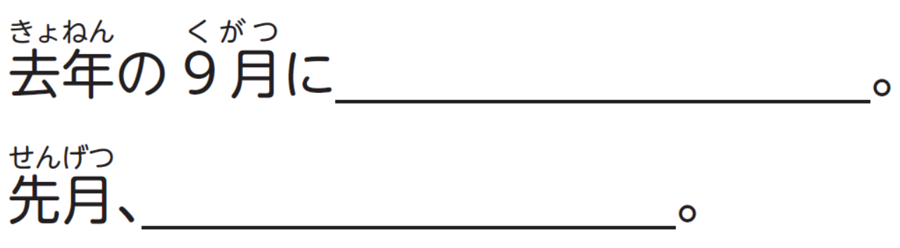

Slide 22
なります
なります
です
きました
きました

Slide 23
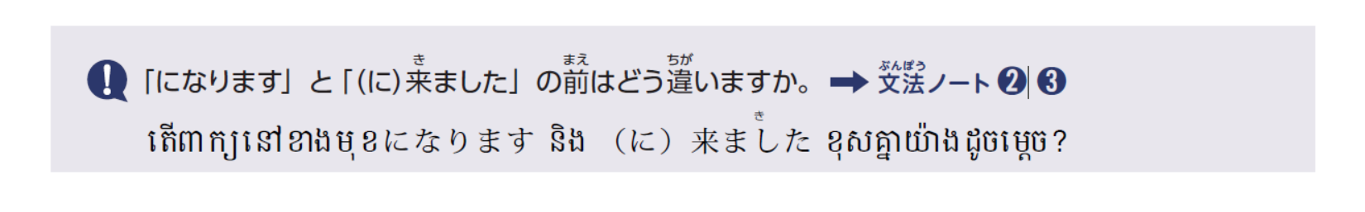

Slide 24
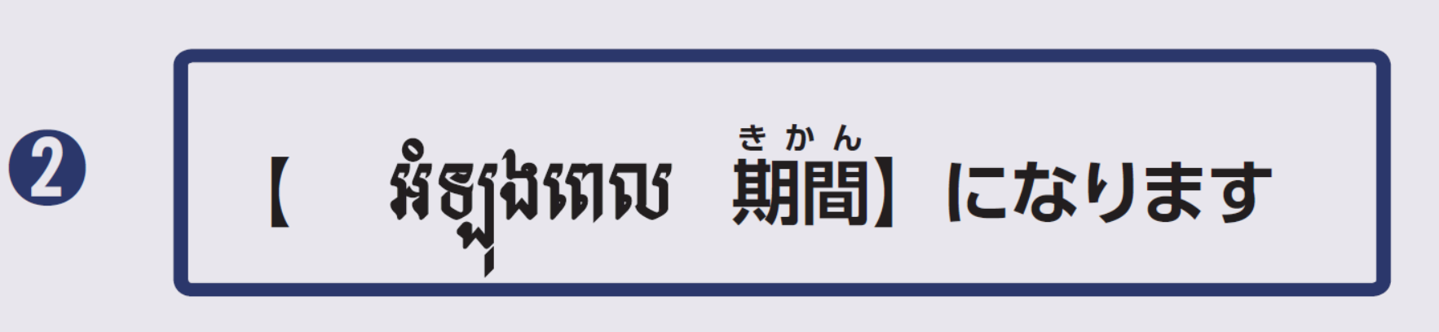
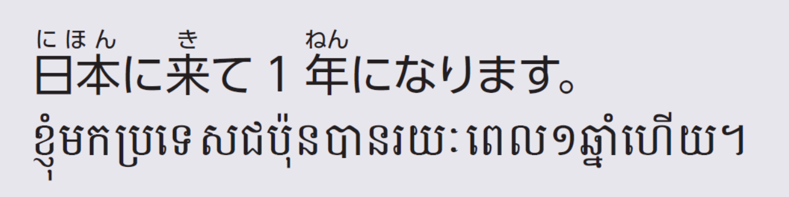
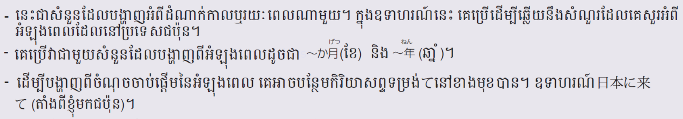
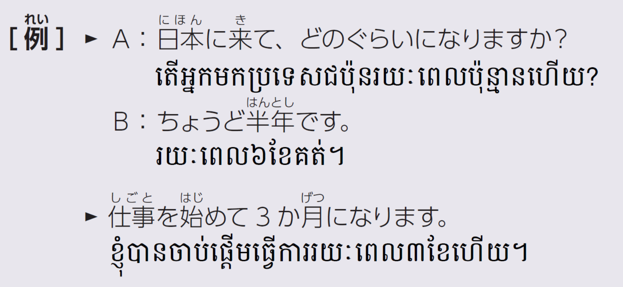

Slide 25
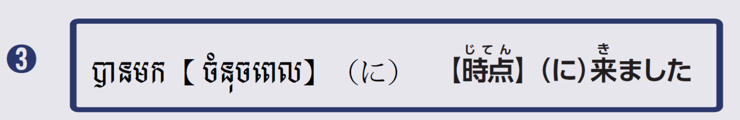

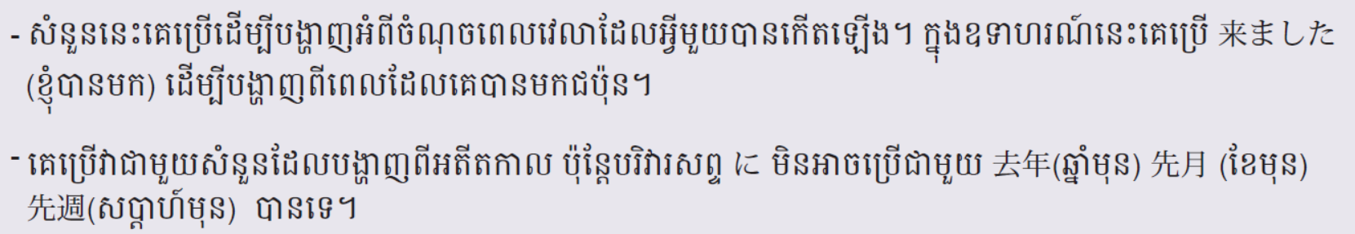
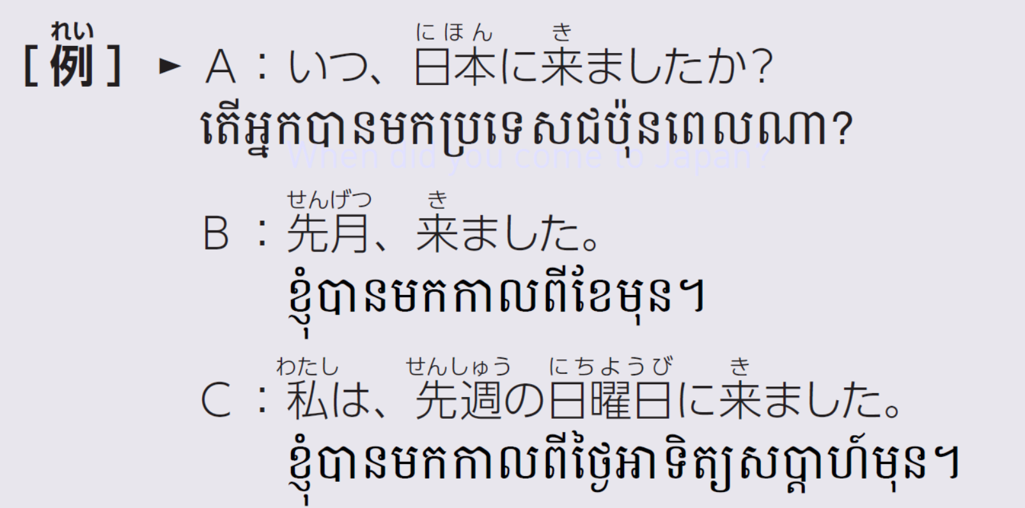

Slide 26
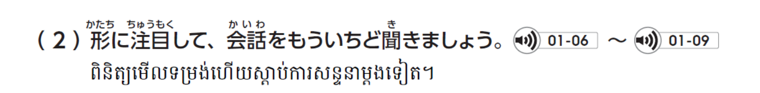

Slide 29
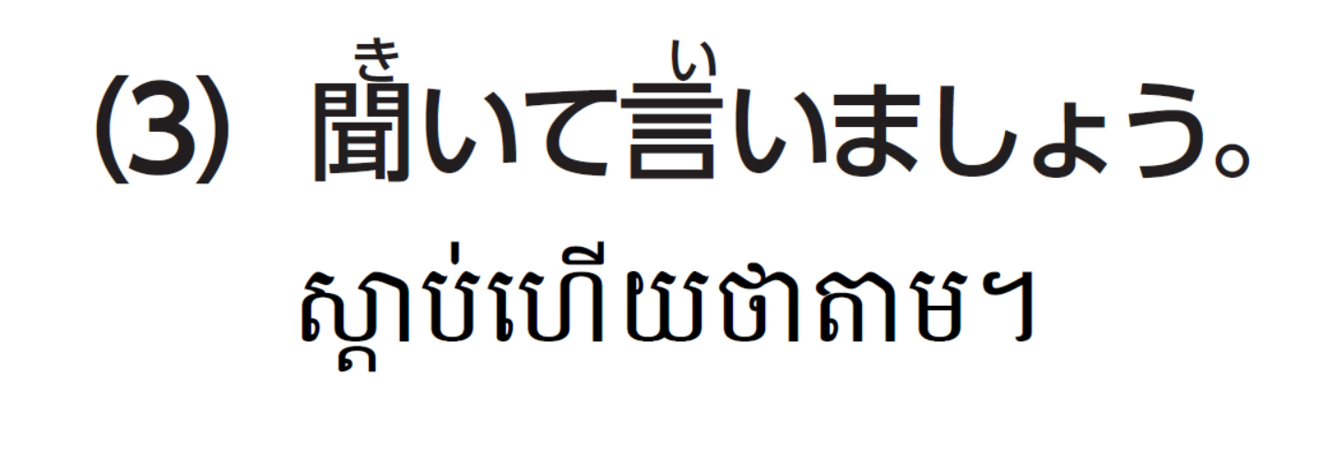
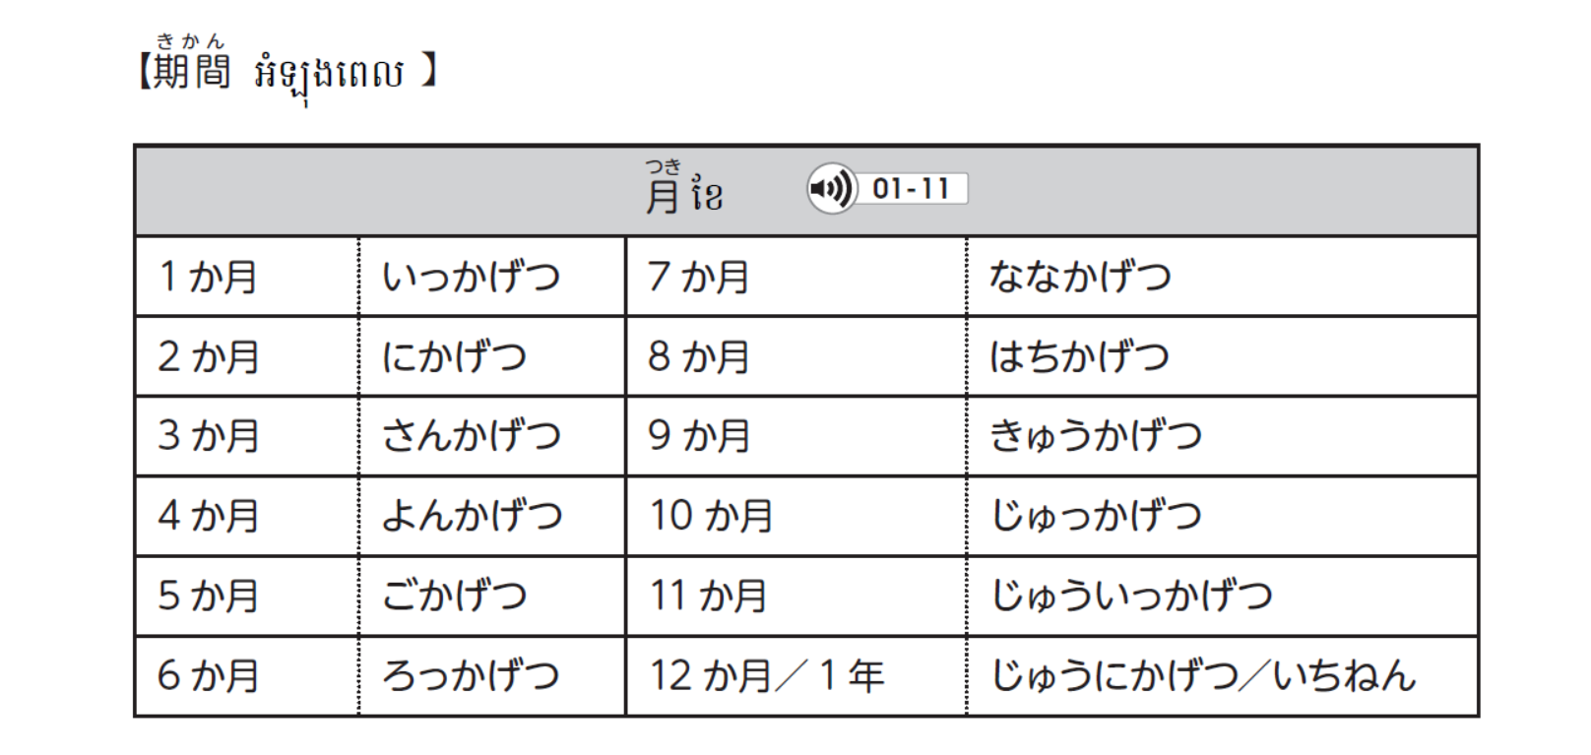

Slide 30
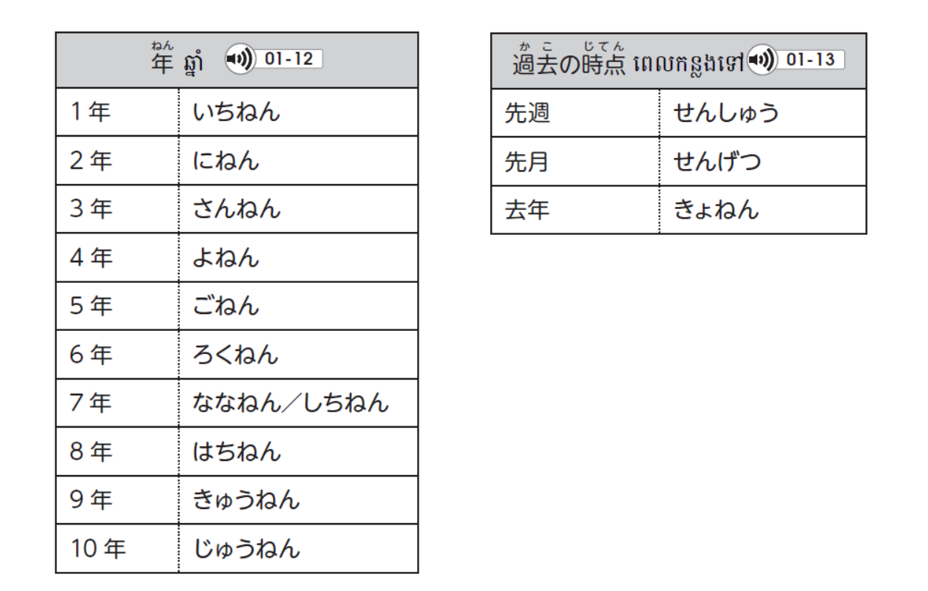

Slide 31
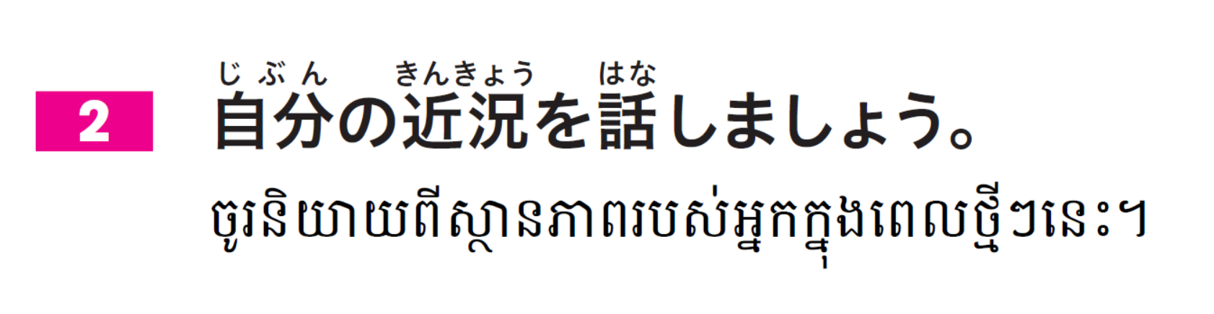
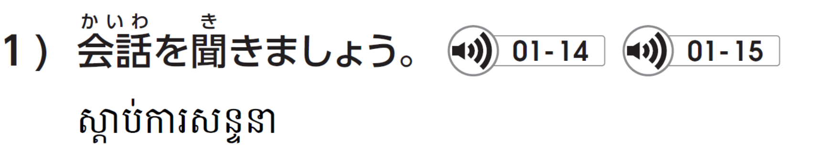
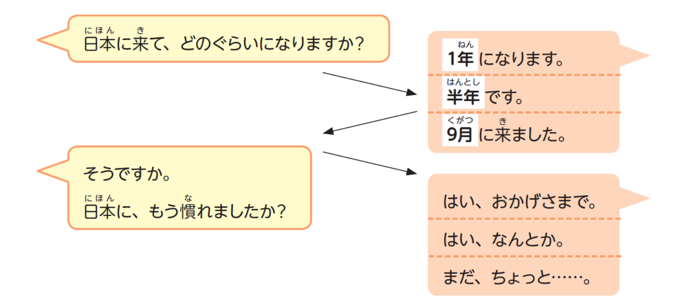

Slide 32
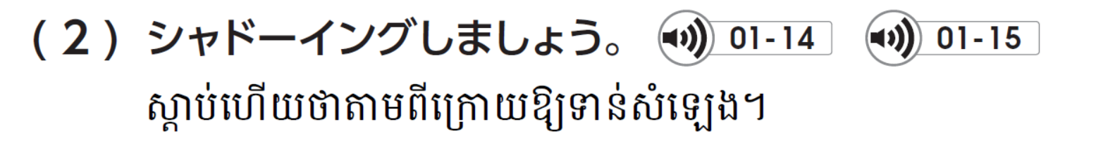

Slide 33
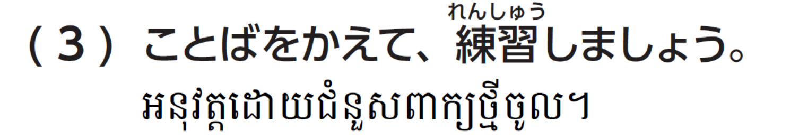

Slide 34
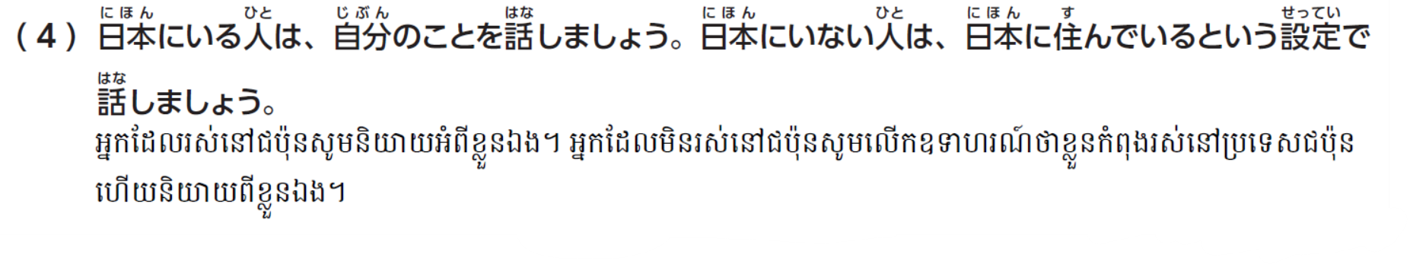

Slide 36


Slide 37


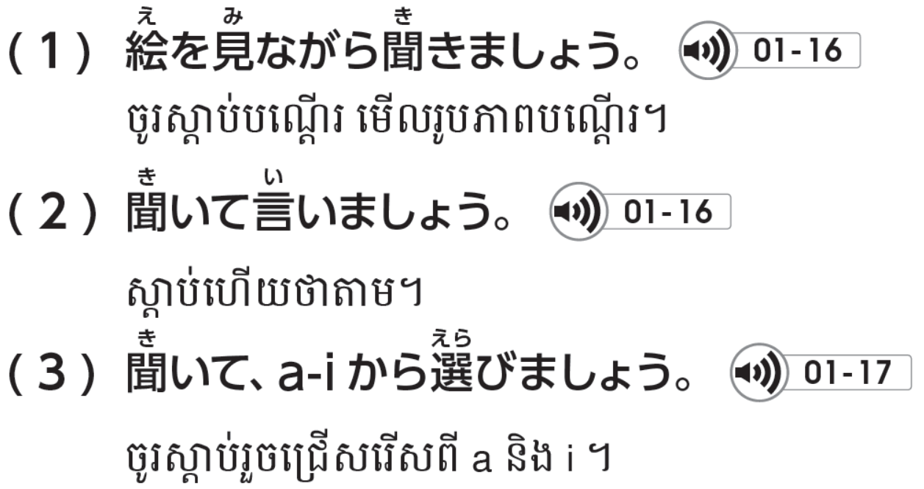
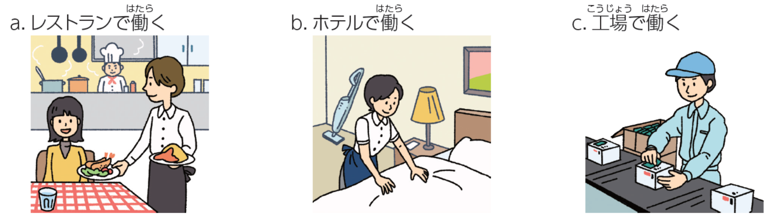



Slide 38



ខ្ញុំធ្វើការនៅភោជនីយដ្ឋាន។
ខ្ញុំធ្វើការនៅសណ្ឋាគារ។
ខ្ញុំធ្វើការនៅរោងចក្រ។

Slide 39



ខ្ញុំធ្វើការជាអ្នកមើលថែទាំ។
ខ្ញុំធ្វើការជាវិស្វករ។
ខ្ញុំដាំបន្លែ។

Slide 40



ខ្ញុំរៀននៅសាលាភាសាជប៉ុន។
ខ្ញុំរៀននៅសាលាជំនាញ។
ប្រពន្ធ/ប្ដី

Slide 42
1. ( )
2. ( )
3. ( )
4. ( )
5. ( )
6. ( )
7. ( )
8. ( )
9. ( )

Slide 43

1. ( )
2. ( )
3. ( )
4. ( )
5. ( )
b
6. ( )
7. ( )
8. ( )
9. ( )
c
e
f
g
d
i
h
a

Slide 44





Slide 45
a
f
d
c
i
h

Slide 46




Slide 47
ア
ウ
キ
イ
オ
エ
ク
オ
カ

Slide 48


Slide 49


Slide 50


Slide 51


Slide 52





Slide 53
います
います
いそがしい
います
しんせつ
います
たいへん
たのしい
います
います

Slide 54


Slide 55





Slide 56





Slide 57



Slide 58




Slide 59


Slide 63




Slide 66








Slide 69


